Slide 1

Главное управление по образованию Могилевского облисполкома
Государственное учреждение образования
«Могилевский областной социально-педагогический центр»
ОРГАНИЗАЦИЯ индивидуальной профилактической работы с несовершеннолетними, не достигшими возраста привлечения к уголовной и административной ответственности
Борисенко Анжела Валерьевна, педагог-психолог
Максимовцова Марина Викторовна, педагог социальный
отдела профилактики и комплексной реабилитации ГУО «Могилевский областной социально-педагогический центр»
Могилев, 2024

Slide 2

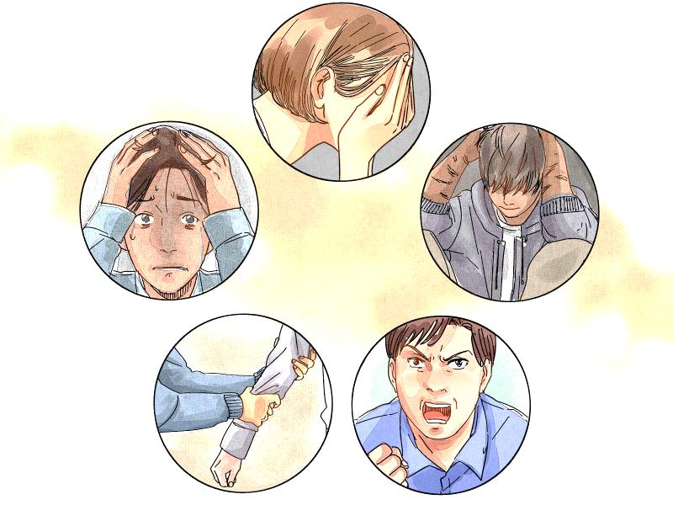

Личность ребенка не всегда формируется по восходящей линии. В силу различных причин в ее становлении наблюдаются отклонения
Если ребенок предоставлен сам себе, то и проблемы свои он будет решать тоже сам, выбирая для этого «легкие» пути
Не имеет устоявшихся взглядов
Поведение определяется случайным обстоятельствами

Slide 3


Принципы позитивного взаимодействия
Принцип сотрудничества и отказа от конкуренции.
Изменить модель поведения ребенка, чтобы чувство вражды и зависти сменилось состоянием согласия и взаимного уважения.
Принцип равноценного и равноправного участия. Ребенок нуждается в признании и любви. Внимательное отношение к его мнению как к мнению каждого участника мероприятия.
Принцип гармоничного развития личности.
Ребенок воспринимается не таким, какой он есть на данный момент, а таким, каким он может стать, раскрыв свой потенциал в результате нашего участия в его жизнедеятельности.
Принцип приоритета процесса над результатом.
Мы имеем возможность общаться с другими людьми, совершенствоваться и передавать свои знания нашим детям.
Принцип позитивного отношения к жизни.
Чем больше в жизни будет позитивного опыта и позитивных обстоятельств, тем гармоничнее ребенок будет развиваться.

Slide 4

Профессиональные компетенции педагога
в организации и сопровождении
досуга обучающихся
Навыки эффективного общения (умение устанавливать контакт, слушать и говорить, выражать свои чувства) .
Умение ориентироваться в ситуации, знать ее особенности и учитывать их в построении практических гипотез.
Навыки организации групп детей и взрослых на совместную деятельность и общение.
Технологические, интерпретационные, аналитические умения.
Навыки нейтрального, уважительного, заинтересованного поведения в разрешении конфликтных ситуаций.
Умение выстраивать отношения, прогнозировать межличностные ситуации.

Slide 5
Мотивация преступлений и правонарушений несовершеннолетними
Своеобразие особенностей мотивации правонарушающего поведения несовершеннолетних характеризуется:
а) значительной распространенностью в основе противоправного поведения импульсивных и ситуативных мотивов;
б) повышенным влиянием факторов, связанных с самоутверждением;
в) особой значимостью групповой интеграции в мотивации поведения;
г) значимостью таких социально-психологических явлений, как внушение и подражание;
д) большим разнообразием побуждений, лежащих в основе мотивации конкретных видов преступного поведения.
Классификация мотивов преступного поведения несовершеннолетних в зависимости от их социально-психологического содержания.
I – стремлением добыть средства на приобретение спиртных напитков, наркотиков, месть, озлобление, хулиганские побуждения и корыстные мотивы.
II – совершение общественно опасного деяния для того, чтобы показать силу, ловкость, желание проявить смелость, потребность утвердить себя в глазах окружающих, получить признание товарищей, подражание другим лицам и т.д.
III – совершение преступлений из озорства, любопытства, из желания развлечься, добыть средства на приобретение модных, статусных вещей и т.п.
По указанным мотивам преступления часто совершаются несовершеннолетними в группе и в ситуативно-импульсивной форме.
Типичны именно для младшего школьного и подросткового возраста

Slide 6
Особенности поведения и развития несовершеннолетних
на разных возрастных этапах
Новообразования: овладение социальным пространством человеческих отношений; овладение собственным телом (координация , формирование образа тела, ценностное отношение к нему)
Общение со взрослыми: в присутствии взрослого старается вести себя правильно; характерна потребность в любви и одобрении; ребенку трудно выслушать объяснение до конца.
Общение со сверстниками: старается соответствовать ожиданиям окружающих; значимо быть принятым сверстниками, дети часто группируются в игры по признаку пола.
Личностные и эмоциональные особенности: ведущая деятельность – сюжетно-ролевая игра; характерны игры с правилами; высокая эмоциональность, впечатлительность, подвижность; повышенная утомляемость; малодоступны словесные рассуждения. Поведение ситуативно. В основ верно осознает свои достоинства и недостатки, учитывает отношение к нему со стороны окружающих и др.
Возможные реакции на новую жизненную ситуацию: слезы, множество вопросов; быстрая утомляемость; потеря интереса; ожидание помощи педагога.
Старший дошкольный возраст (5-6 лет)
Возможные причины: Боязнь новой обстановки (обстоятельств); любознательность; повышенная активность, незрелость ЦНС; утомляемость от однообразия.
РЕКОМЕНДАЦИИ: длительность игр, занятий не более 40 мин.; игры должны быть яркими и эмоционально насыщенными; предпочтительна частая смена деятельности; использовать подвижные игры; чтобы ребенок чувствовал себя нужным, можно давать ему важные задания; приучать ребенка к наведению порядка; информацию преподносить в виде сказок, детских рассказов.

Slide 7
Общение со взрослыми: большая эмоциональная зависимость от педагога; потребность в положительных эмоциях значимого взрослого во многом определяет поведение ребенка; важна оценка результата своей деятельности и достижений.
Новообразования: навыки взаимодействия, формирование умения заводить друзей; развитие самоконтроля и саморегуляции, раскрытие индивидуальных особенностей и способностей.
Общение со сверстниками: характерно стремление «быть как все»; переплетаются отношения возрастной приязни к сверстнику и отношения соперничества; дистанцирование мальчиков и девочек при непосредственном общении; желание быть принятым другими детьми.
Личностные и эмоциональные особенности: повышенная эмоциональность: чувствителен и раним, обидчив и вспыльчив; происходит усвоение моральных норм, ценностей, правил поведения; проявление инициативы, соревновательность, проба своих сил; стремление к действиям; внутренняя позиция «Я хороший» и др.
Возрастные особенности детей 7-9-и лет
Возможные реакции на новую жизненную ситуацию: слезы; множество вопросов; быстрая утомляемость; потеря интереса; ожидание помощи взрослого.
Возможные причины: боязнь иной обстановки (обстоятельств); любознательность; повышенная активность, незрелость ЦНС; утомляемость от однообразия; отсутствие некоторых навыков самообслуживания.
РЕКОМЕНДАЦИИ:
организация мероприятий в духе соревнования; длительность занятий не более 40 мин.; игры должны быть яркими и эмоционально насыщенными; предпочтительна частая смена деятельности; чтобы ребенок чувствовал себя нужным, можно давать ему важные задания; приучать ребенка к порядку; помочь выбрать объединение по интересам.

Slide 8
Общение со взрослыми: восприимчив к такому стилю руководства, когда взрослый проявляет инициативу, задает некоторые общие рамки деятельности детей, но позволяет им самим принимать решения, не устанавливает пошагового контроля.
Новообразования: формирование интересов; развитие навыков сотрудничества со сверстниками, умения соревноваться; формирование умения правильно относиться к успехам и неудачам; формирование уверенности в себе.
Общение со сверстниками: характерно противостояние мальчиков и девочек, связанное с появляющимся интересом друг к другу.
Личностные и эмоциональные особенности: присутствует одновременно два стремления: «быть как все» и «быть лучше других»; перестраивается мотивационная сфера: проявляется стремление к самоутверждению; ребенок охотно берется за многие дела, но при первой же трудности бросает их; повышается двигательная активность.
Возможные реакции на новую жизненную ситуацию: обидчивость, повышенная чувствительность к несправедливости; замкнутость; непослушание, споры.
Возрастные особенности детей 10-и лет
Возможные причины: половое созревание; увеличенное внимание к своим недостаткам; реализация одного из мотивов плохого поведения.
РЕКОМЕНДАЦИИ: соизмерять требования к ребенку с его возможностями; не следует оберегать ребенка от возможных неудач; давать возможность проявить инициативу, но быть готовым все сделать самому; привлекать к сотрудничеству; в групповых формах работы применять подвижные, соревновательные элементы занятий; использовать игры с элементами романтики; формировать смешанные по половому признаку группы; придавать значимость духу командного сотрудничества и взаимной поддержки.

Slide 9
Новообразования: выделение круга устойчивых интересов; формирование интереса к другому человеку как к личности; развитие интереса к себе, формирование навыков самоанализа; развитие навыков личностного общения в группе сверстников.
Общение со сверстниками: общение очень важно; большое значение имеет обретение друга; интерес к противоположному полу проявляется в неадекватных форма («задирание», «игнорирование»); формируются свои кодексы чести; повышение внимания к своему положению среди сверстников; ребенок интересуется тем, чем интересуются его друзья, чтобы войти в компанию.
Общение со взрослыми: общение во многом обусловливается изменчивостью настроения; нуждается в признании своей взрослости; проявляет внешнее противодействие; болезненно реагирует на реальное или кажущееся ущемление своих прав; испытывает потребность поделиться своими переживаниями, но не может говорить о себе; характерна имитация поведения значимого человека.
Личностные и эмоциональные особенности: формируется чувство взрослости, появляется стремление к независимости, самостоятельности; отмечается повышение интереса к своей внешности, усиление отрицательного отношения к ней; характерны повышенная активность, резкое возрастание познавательной активности и любознательности, стремление к деятельности, разбросанность интересов и др.
Возрастные особенности детей 11-12-и лет
Возможные реакции на новую жизненную ситуацию: обидчивость, повышенная чувствительность к несправедливости; замкнутость одиночество; непослушание, постоянные споры.
Возможные причины: половое созревание, формирование «чувства взрослости»; повышение внимания к своим недостаткам; стремление к самостоятельности, реализация одного из мотивов плохого поведения.
РЕКОМЕНДАЦИИ:
необходимо поощрять самостоятельность; объяснять успехи ребенка его способностями, а неудачи – недостатками усилий; больше групповых заданий; быть готовым к разносторонности в интересах ребенка; стараться договариваться; использовать доверительные беседы, задания на сотрудничество.

Slide 10
Новообразования: формирование умения ставить перед собой цели и достигать их; овладения способами регуляции поведения и эмоций; формирование умения строить равноправные отношения со сверстниками; формирования умения понимать причины собственного и чужого поведения; формирование позитивного отношения к себе.
Общение со взрослыми: связи с родителями перестают быть непосредственными; если к подросткам относятся как к маленьким детям, они бурно выражают свой протест; недостаток внимания, заботы и руководства, формализм общения воспринимаются болезненно; чрезмерная опека и контроль также приносят негативные переживания; характерна имитация поведения значимого человека.
Личностные и эмоциональные особенности: «Кто Я?» – основной вопрос возраста; быстрое развитие самопознания; важна эмоциональная значимость цели; может «купаться» в собственных чувствах (как положительных, так и отрицательных); слабость и неудачливость в какой-то одной области подросток стремиться компенсировать в другой; особенно важно, как к нему относятся другие; особое значение придает личной привлекательности (внешность, манера держать себя) и др.
Возможные реакции на новую жизненную ситуацию: конфликтность, упрямство; замкнутость, агрессивность, легкая ранимость, частая смена настроения; неподчинение, действие «наперекор»; чрезмерная самостоятельность.
Возрастные особенности детей 13-15-и лет
Возможные причины: самоутверждение; развитие интереса к противоположному полу, появление новых чувств, гормональные изменения, отрицательное отношение к своей внешности; стремление к независимости, реализация одного из мотивов плохого поведения.
РЕКОМЕНДАЦИИ: обсуждение с подростками проблем общения; сотрудничество; развитие волевого поведения с использованием эмоционально привлекательных целей; обогащение интересов и увлечений подростка; включение в деятельность усложненных заданий, предъявляющих повышенные требования; давать как можно больше подконтрольной самостоятельности.

Slide 11
Особенности формирования правовой культуры
детей и подростков
Нравственно-правовое воспитание подростков
Интеллектуальная сфера
Устранение пробелов в правовых знаниях, общественно-нравственных нормах поведения, формирование целостности и действенности полученных знаний у обучающихся, получивших опыт противоправного поведения.
Эмоциональная сфера
Необходимо способствовать проявлению у обучающихся, имеющих опыт противоправного поведения, дифференциации нравственных переживаний, связанных с нормами и отклонениями от принятых в обществе норм: жалость, сочувствие, отзывчивость, стыд, эмпатия и др. Кроме того, необходимо формировать определенное отношение к нравственным и правовым нормам, бережное отношение к человеку, признание личной ответственности за свои поступки и поведение, потребность в согласовании собственных действий с нравственно-правовыми ценностями и др. Развитие этой сферы способствует формированию воли обучающегося, умения управлять собой, адекватно реагировать на педагогические воздействия.
Поведенческая сфера
Развитие способности совершать нравственные и правомерные поступки, проявлять ответственное отношение к правам и обязанностям, уметь оценивать адекватность совершаемых поступков с точки зрения требований нравственно-правовых норм, осуществлять выбор поступка и поведения согласно этим нормам. Поведенческий компонент предполагает, что обучающийся получает способность не только программировать свое поведение в соответствии с нравственно-правовыми нормами и ценностями, но и моделировать последствия их нарушения.

Slide 12
Воспитательные задачи возраста
удовлетворение базовых потребностей ребенка в любви, заботе, игре и творчестве;
формирование опыта заботы о себе, о других, о классном коллективе; формирование понятий плохих и хороших поступков;
обеспечение ситуации успеха в учебной деятельности, стимулирующей интерес к учению;
оказание помощи в преодолении возникающих трудностей, формирование самостоятельности и ответственности;
приучение к соблюдению правил поведения в школе, семье, на улице; воспитание общительности, желания оказывать помощь друг другу;
воспитание любви и заботливого отношения к живому миру, формирование ценностного отношения к здоровому образу жизни.
Младший школьный возраст
знакомство с нравственно-правовыми нормами, действующими в обществе, нормативными правовыми актами, раскрывающими права и обязанности несовершеннолетних;
ориентация подростков на нравственно-правовые ценности в оценке своих поступков и поведения других людей; формирование адекватной самооценки;
оказание помощи подросткам в расширении круга их интересов и ответственности за конечные результаты любой деятельности; создание условий для включения подростка в те виды продуктивной деятельности, в которой он может выразить и реализовать свои способности;
установление доверительных отношений с педагогом, снятие конфликтов с педагогами, одноклассниками;
воспитание терпимости, неразрывно связанной с чувством собственного достоинства;
профилактика противоправного поведения, табакокурения, употребления алкогольных и слабоалкогольных напитков, употребления наркотических веществ.
Подростковый возраст

Slide 13
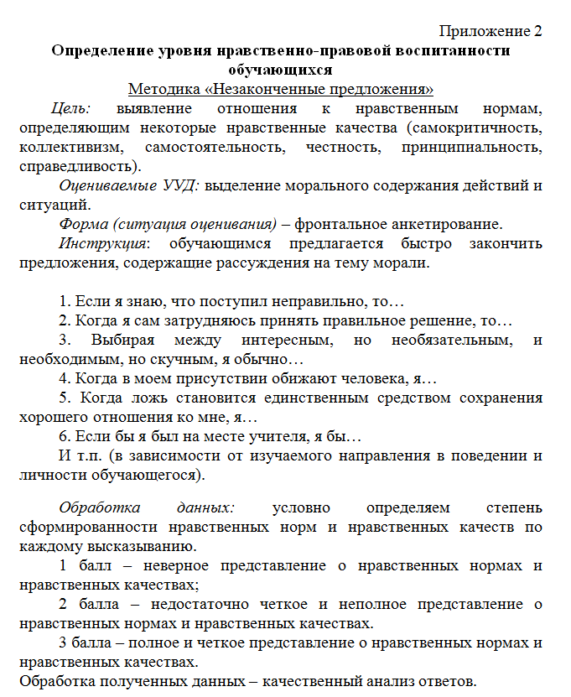

Определение уровня нравственно-правовой воспитанности или сформированности правовых знаний обучающихся
блиц-опросы
тестирования
результаты правых викторин и др.
возможность интерпретации в соответствии с предполагаемым запросом

Slide 14
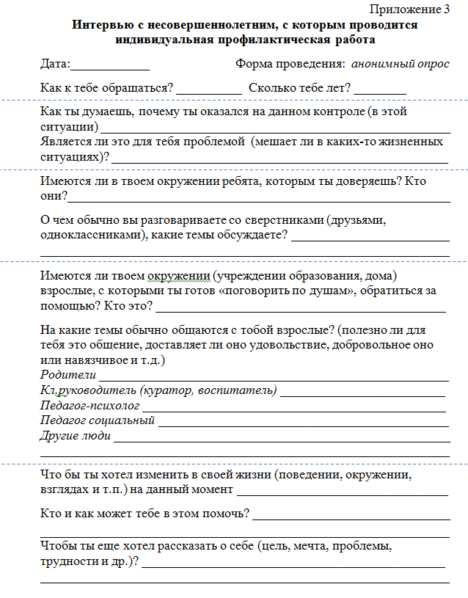
Причины, способствующие совершению противоправного деяния обучающимся
уровень сформированности нравственных качеств личности и правовых знаний
целостность знаний о морали, усвоение системы нравственно-правовых ценностей, сформированность нравственных качеств личности (совестливость, порядочность, достоинство и др.)
способность противостоять негативным влияниям, умение принять самостоятельное и ответственное решение в ситуациях выбора с позиции норм морали и права, дисциплинированность, законопослушание
направленность опыта деятельности и поведения
условия, в которых происходит нравственно-правовое становление обучающегося
изучение семьи и ближайшего окружения; взаимоотношений с одноклассниками, педагогами; выявление положительных качеств обучающегося и др.
Методы диагностики
документальный метод (анализ материалов, характеризующих несовершеннолетнего, изучение особенностей семейного воспитания и т.п.),
педагогическое наблюдение (сбор и описание фактов, особенностей поведения обучающихся);
метод экспертного опроса (комплекс вопросов, ответы на которые отражают интересы, установки, эмоциональную адаптацию, социальные контакты);
индивидуальное собеседование с несовершеннолетним (метод, направленный на изучение личности и поведения обучающегося в определенной ситуации);
комплекс методик, связанных с изучением социального окружения обучающегося и др.

Slide 15
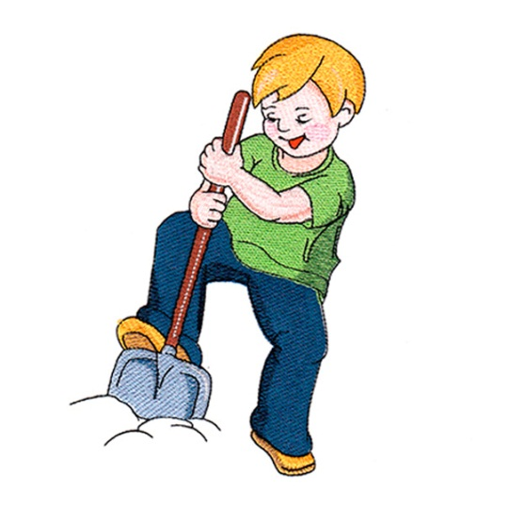

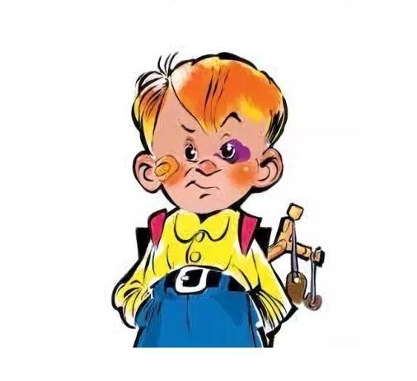
От теории к действиям
Обнаружить взаимосвязь между проблемой в определенный момент времени, особенностями возраста, его воспитательными задачами и принципами педагогического воздействия
Разобраться в причинах отклоняющего поведения и построить процесс «исправления», замещая негативные моменты позитивными

Slide 16
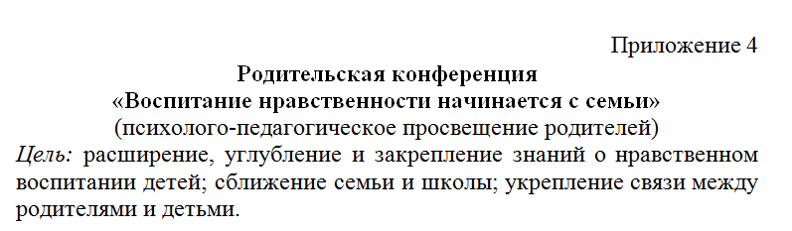
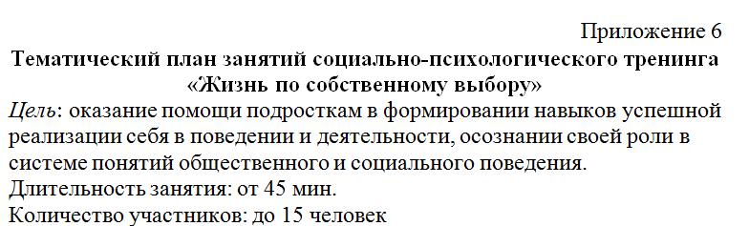
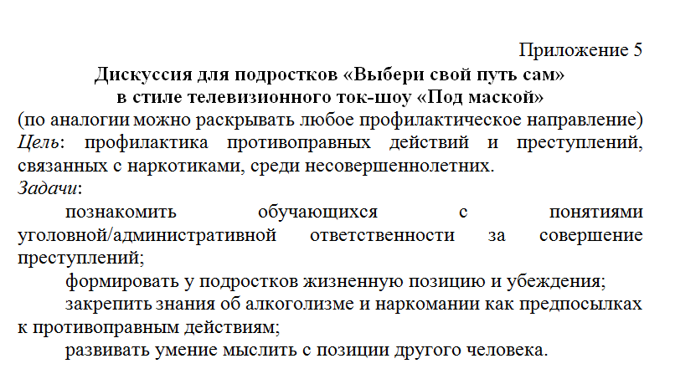
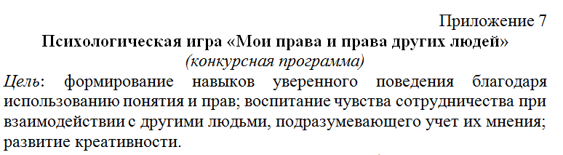
Некоторые формы внеурочной деятельности в организации профилактической работы с обучающимися
Викторины, конкурсы (конкурс знатоков детективной литературы, конкурс на знание афоризмов, пословиц и поговорок о праве), круглые столы, интерактивные беседы и др.
Конференция является одной из форм психолого-педагогического просвещения и предусматривает расширение, углубление и закрепление знаний о воспитании детей.
Социально-психологический тренинг определяется как многофункциональный метод психологического воздействия, направленного на развитие знаний, социальных установок, умений и опыта в межличностном общении.
Дискуссия в стиле телевизионного ток-шоу совмещает в себе преимущества лекции и дискуссии в группе, дает возможность четко выразить разные точки зрения по заданной теме.
Мероприятия типа конкурсная программа, общешкольная игра, праздник правовых знаний т.п. характеризуются взаимодействием всех участников образовательного процесса, могут выступать как самостоятельным общешкольным мероприятием, так и в качестве итога определенного цикла занятий с целевой группой участников

Slide 17
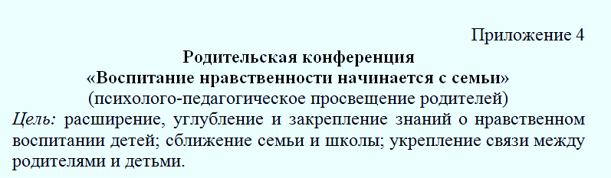
Время интерактива
Мастер-класс по проведению родительской конференции
Краткое содержание.
Вступление.
Разминка (ромашка).
Работа в группах (тезисы, ситуации для обсуждения:
о возможностях и путях развития моральных качеств ребенка в условиях семейного воспитания; тезисы, ситуации для обсуждения;
о формировании у детей навыков нравственного поведения;
о создании и поддержании эмоционально-положительного отношения ребенка к родителям как условия совершенствования нравственного воспитания:
о развитии внимания к окружающим, умения поставить себя на место на другого – тезисы, ситуация для обсуждения
Рефлексия.

Slide 18
Явление нравственного составляет главную задачу воспитания, гораздо более важную, чем развитие ума вообще, наполнение головы познаниями. К. Д. Ушинский
Нравственное воспитание детей – это мудрое ограничение. Ребенок должен понять, что есть три вещи: можно, нельзя и надо.
В. А. Сухомлинский
Вся гордость мира от матерей. Без солнца не цветут цветы, без любви нет счастья, без женщины нет любви, без матери нет ни поэта, ни героя! А. М. Горький
Нет ничего святее и бескорыстнее любви матери; всякая привязанность, всякая любовь, всякая страсть или слаба, или своекорыстна в сравнении с нею. В. Г. Белинский

Slide 19
СИТУЦИЯ 1
Мама говорит дочери, что врать плохо, «за глаза» говорить тоже нехорошо и т.п. Но вдруг звонит соседка, девочка берет трубку, а мама просит сказать, что ее нет дома. После чего негативно отзывается о личных качествах этой тети Люды с соседней квартиры, с которой еще вчера любезничала за чашкой кофе.
— Какие отрицательные установки проявляются у ребенка в данной ситуации?

Slide 20
СИТУЦИЯ 2
Пятиклассник Володя запыхавшись, прибежал домой и обратился к отцу: «Папа, сегодня в нашем дворе проводится воскресник. Там уже работают Витя с папой. Мы пойдем?» «Нет, – сухо ответил отец, – видишь, я занят». «Тогда пусть мама идет», – добивался сын. «Маме тоже некогда, пусть пенсионеры работают, у них много свободного времени», – ответил отец, уткнувшись в телефон. Володя вышел из дому подавленный. Бодрость и задор мальчика сменились горечью. Увидев его, одноклассник Витя, работающий с отцом, спросил: «Ну что, придет твой папа?» «Нет, – ответил робким голосом Володя, – ему некогда».
— К каким последствиям может привести подобное поведение родителей?

Slide 21
СИТУЦИЯ 3
Увидев выбегающую на улицу дочь с апельсином в руке, мать приказала: «Смотри никому не давай, сама съешь!» Таня вышла на улицу и в присутствии подружек начала очищать апельсин. Девочки молча наблюдали за ней. Одна из них, не выдержав, попросила: «Дай мне дольку». «Не дам, – отозвалась Таня. – У нас их мало, и мама только мне позволяет их есть». «Жадина», – сказала девочка. «Жадина-говядина», – закричала другая. Но Таня спокойно доела апельсин.
— Права ли была мать в данной ситуации?
— Какие отрицательные качества могут развиться у девочки в результате такого воспитания?

Slide 22
РЕФЛЕКСИЯ
Теперь я знаю…
В вопросах воспитания своего ребенка я буду…
Мне больше всего запомнилось…
Я нашел ответ на…
Я хотел бы услышать о…
Я хотел бы понять…

Slide 23
Использование дополнительных приемов и техник
в работе с обучающимися
Психогимнастические упражнения
выражение переживания, эмоциональных состояний, проблем с помощью движения, мимики:
развлекательные (разрядка, снятие напряжения);
разминочные (для создания атмосферы на эксперементирование собственным поведением, снятия шаблонов повседневного общения и
т.п.);
на развитие невербальных языков общения (способствуют развитию культуры общения и увеличивают способы усиления коммуникативной выразительности участников)
Игровые упражнения
упражнения, направленные на формирование навыков сотрудничества (развитие терпения, уверенности, сочувствия, внимания и др.);
упражнения, направленные на развитие позитивных детско-родительских отношений (используются как способ проведения свободного времени, формируют дружелюбие, милосердие, ответственность, справедливость и др.);
упражнение, направленные на развитие здоровьеформирующих качеств личности (миролюбия, благодарности, правдивости, стремления к совершенству)
Медитативные упражнения
расслабление, снятие напряжения («Горная вершина»);
усиление и поддержание идеального «Я», готовность к принятию ситуации («Сказка о волшебнике»);
повышение уверенности в себе, формирование адекватной самооценки («Маяк»);
и др..

Slide 24
Элементы арт-терапии
вызывают положительные эмоции, помогают преодолеть апатию и безынициативность, сформировать более активную жизненную позицию (изготовления коллажей, рисования своего настроения, создание образа из бумаги или пластилина, рассказ по картинке (МАК) и др.)
Мифы и байки
для обсуждения смысловых линий поведения (байка «Притча о таланте, зарытом в землю»;
для реального видения собственных проблем в отношениях с окружающими (байка «Сколько ни ищи, ничего, кроме себя, не найдешь»;
для формирования активной жизненной позиции (байка «Быть человеком, значит быть борцом»
и др.
Слайд-фильмы
обогащение разнообразных форм общения – общение с субъективизированным миром объектов: с природой, с животными, с литературно-сказочными персонажами, с людьми былого, с художественными образами можно просматривать, «примерять» запечатленные в кадре эмоции и чувства, жесты, поступки людей, взаимоотношений со сверстниками, переживаний родителей, курение, алкоголь и т.п.
Проигрывание драматических миниатюр
создаются необходимые условия для спонтанного выражения эмоций, умения поставить себя на место другого человека и тем самым испытать чувства другого.
Анализ проблемных ситуаций
анализ ситуации позволяет размышлять над выбором стратегии поведения в той или иной жизненной ситуации; использовать как с обучающимися, так и с родителями, в т.ч. при совместных детско-родительских мероприятиях.

Slide 25

Возможности реализации направлений индивидуальной профилактической работы через формы
внеурочной деятельности
Диагностика
стихийные нестандартные ситуации позволяют увидеть в человеке такие качества или манеры поведения, которые не показала ни одна бланковая методика;
можно убедиться в ранее поставленных гипотезах, где использовались иные диагностические методы;
при использовании арт-терапевтических техник изучается продукт деятельности детей и особенности его создания
Профилактика и коррекция
сочетание элементов игровой деятельности с развивающими формами организации мероприятий позволяет усилить воспитательную функцию при вовлечении ребенка в групповое взаимодействие;
развивающая функция реализуется при предварительных подготовках к мероприятиям, что может учитываться при разработке профилактического маршрута
Консультирование и просвещение
путем организации досуговых мероприятий, когда все участники получают определенную информацию, исходя из тематики и содержания самого мероприятия.
Бдительность и гибкость специалистов в работе с несовершеннолетними, совершившими противоправные деяния до достижения ими возраста уголовной/административной ответственности, способна предупредить совершение ими противоправных деяний в будущем

Slide 26



Таким образом
При организации профилактической работы с обучающимися важны структурированность направлений и системный подход всех участников образовательного процесса.
привлечение категорийных обучающихся в организацию досуговой деятельности в учреждении образования;
осуществление соорганизации специалистов, других педагогических работников, родителей (законных представителей) и обучающихся, а также заинтересованных субъектов профилактики;
компетентное использование форм и методов работы, их действенное сочетание;
руководство изложенными принципами взаимодействия и соответствие основным требованиям к педагогу в организации качественного общения с обучающимися.

Slide 27

Отдел профилактики и комплексной реабилитации 80222 74-32-19
Спасибо за внимание!

